Slide 1
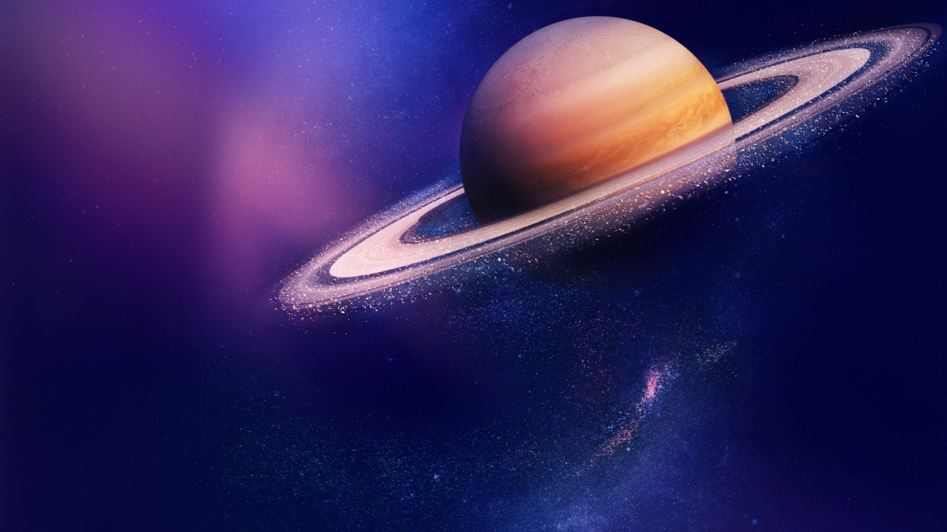
планета САТУРН

Slide 2
Цель моей работы:
- рассказать как можно больше о космосе;
- познакомить ребят с планетой Сатурн и ее спутниками;

Slide 3
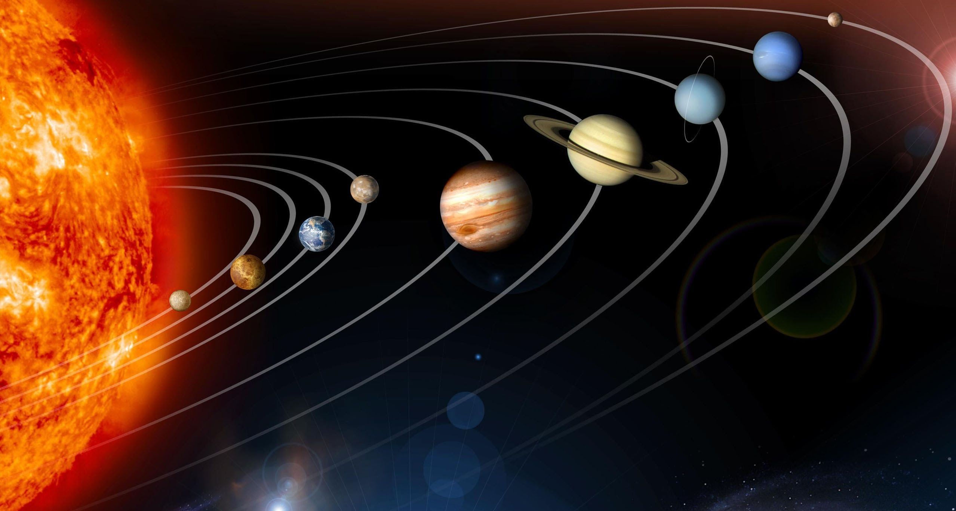
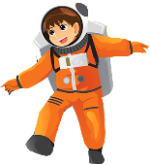
Нептун
Уран
Плутон
Сатурн
Юпитер
Марс
Земля
Венера
Меркурий
Изучать космос интересно во все времена!
Я выбрал Сатурн, потому что это самая красивая планета в солнечной системе.
Я увидел, что она имеет кольца и мне захотелось узнать откуда они взялись?

Slide 4
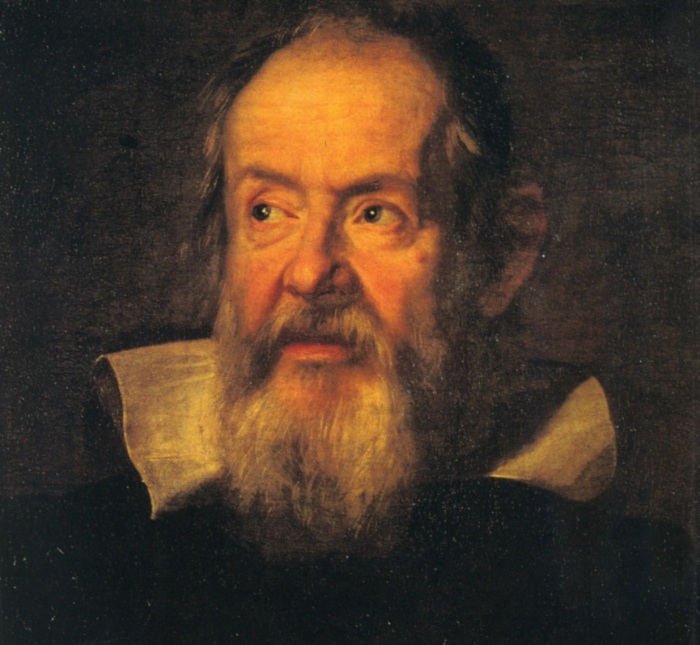
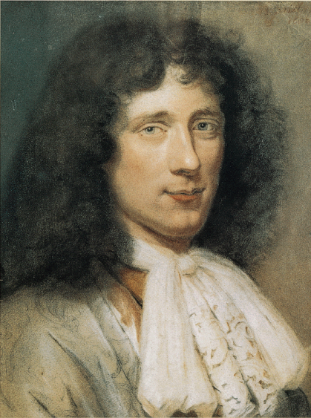
Галилео Галилей
Первым человеком, который направил телескоп на Сатурн, был Галилео Галилей.
Но ему не удалось различить его кольца, а только их края, поэтому он решил, что это спутники Сатурна.
Слово «кольцо» ввел в науку Христиан Гюйгенс в 1655 году, так как его телескоп был более мощным.
Христиан Гюйгенс

Slide 5
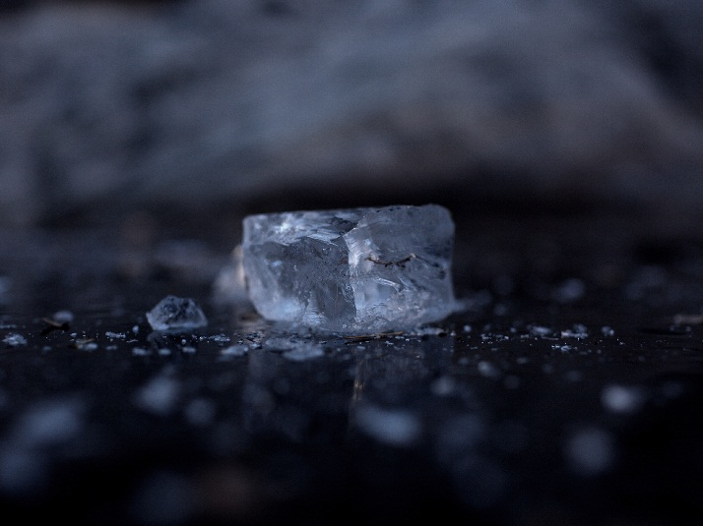
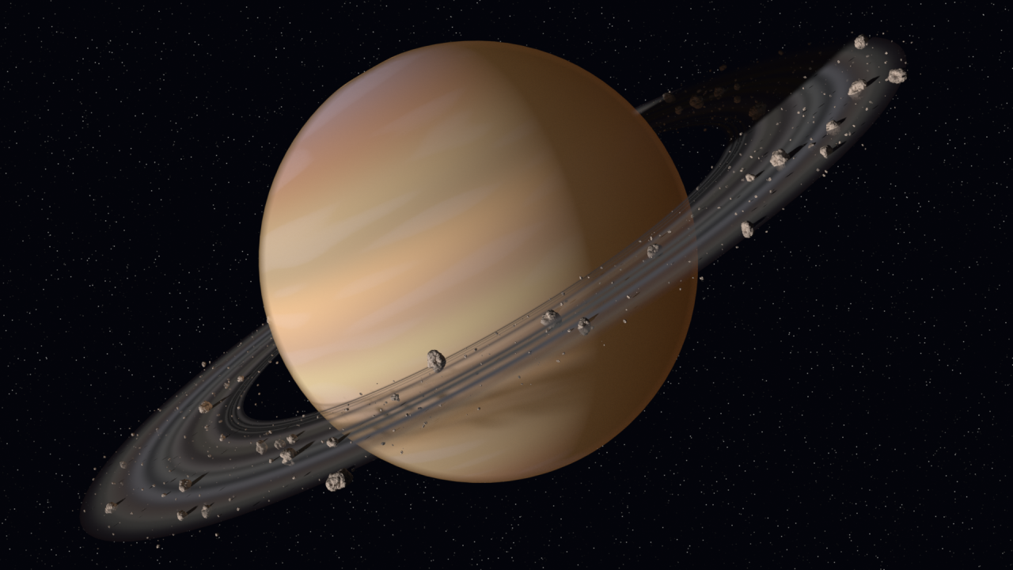
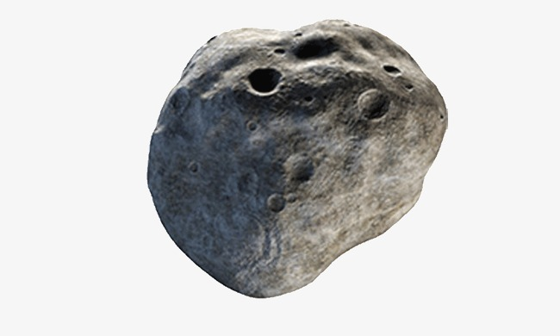
Сатурн имеет не одно кольцо, а систему колец, которые состоят из:
Пыли, обломков льда
камней
остатков
бывших спутников
Все кольца вращаются в одной плоскости

Slide 6
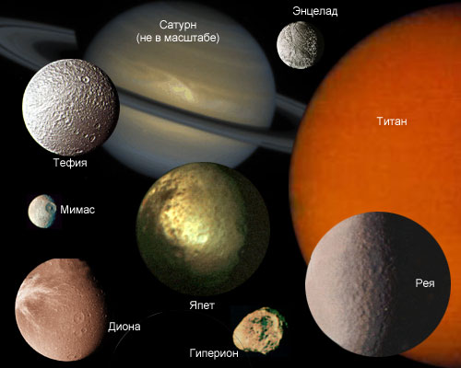
СПУТНИКИ САТУРНА
Всего около 60
(шестидесяти) спутников
Самый большой из них
ТИТАН
Он второй по величине
в Солнечной системе

Slide 7
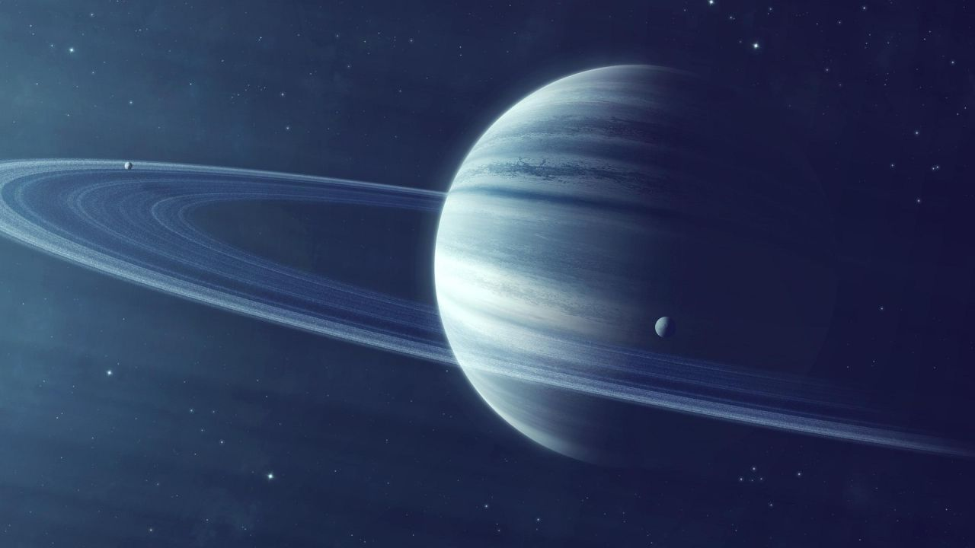
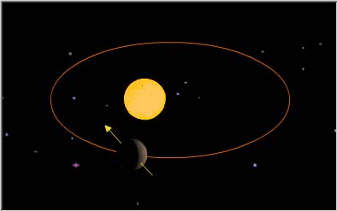
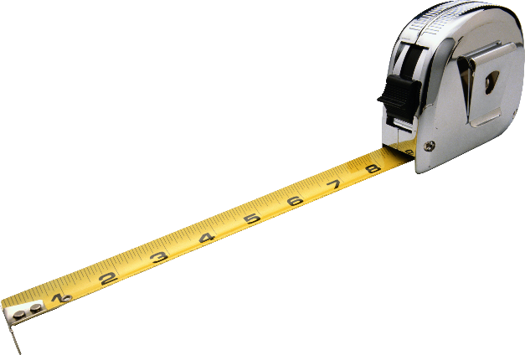
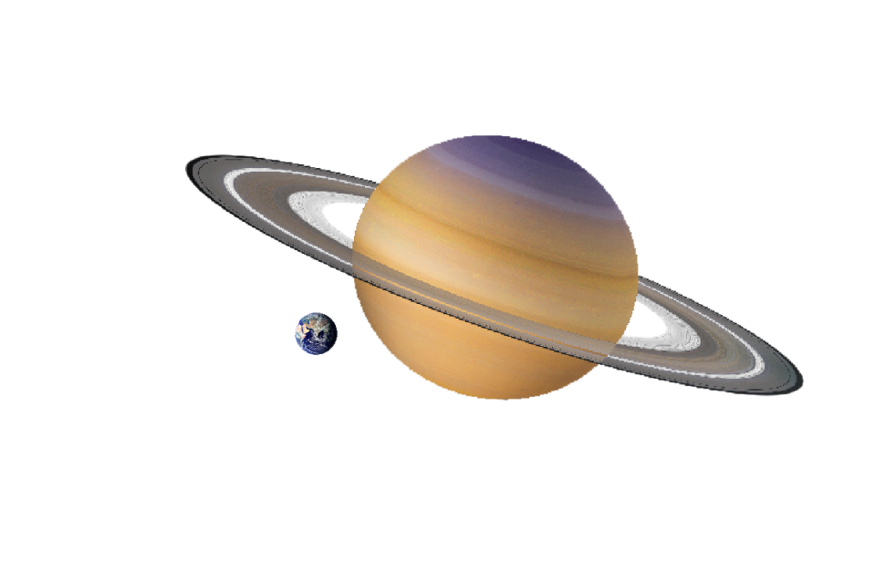
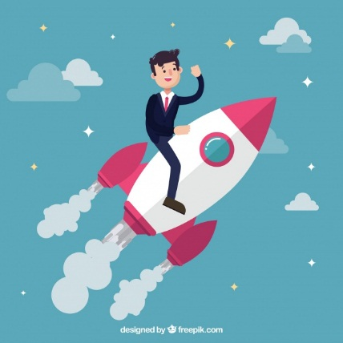
Интересные факты о Сатурне:
в 9
с половиной раз
95 масс
Земли
один оборот
вокруг Солнца = 29 с половиной лет
дальше от Солнца
Сутки = 10 с половиной
часов на Земле
Сатурн больше Земли
в 767 раз
До Земли более чем
1000 миллионов км.

Slide 8
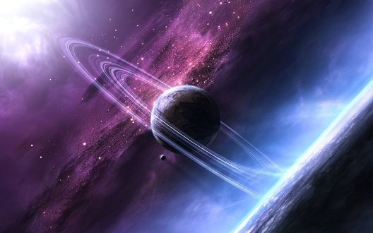
У каждой планеты есть что то свое,
Что ярче всего отличает ее.
Сатурн непременно узнаешь в лицо
Его окружает большое кольцо.
Оно не сплошное, из разных полос.
Ученые вот как решили вопрос:
Когда то давно там замерзла вода,
И кольца Сатурна из снега и льда.
СПАСИБО ЗА ВНИМАНИЕ!

